Slide 1
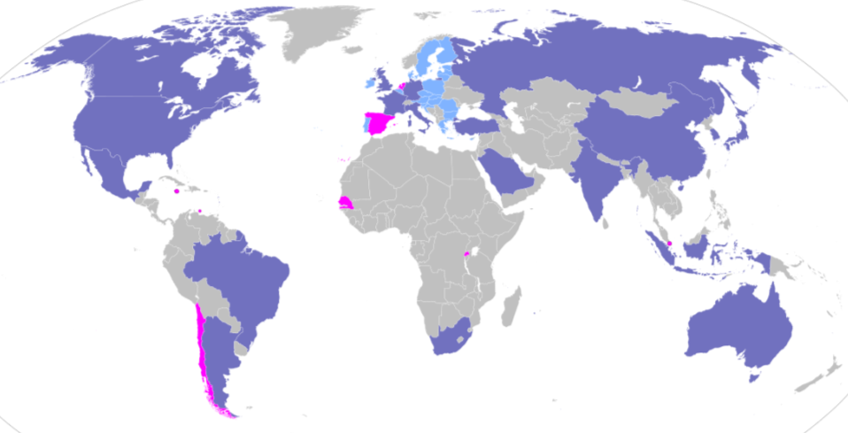
GOSPODARSKO-DRUŠTVENE SUPROTNOSTI SJEVERA I JUGA

Slide 2
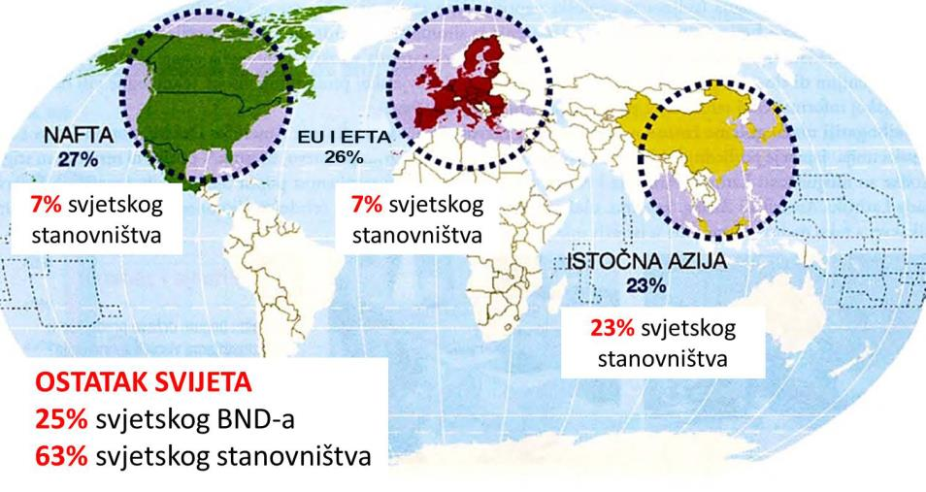
NERAVNOMJERAN GOSPODARSKI RAZVOJ
jače razvijene države: 68% svjetskog BND-a / 13% stanovništva
slabije i srednje razvijene države: 32% svjetskog BND-a / 87% st.
3 jezgre svijeta – 76% svjetskog BND-a / 37% svjetskog stanovništva
NAFTA – 27% svjetskog BND-a; 7% svjetskog stanovništva (2012.)
EU – zajedno s EFTA-om – 26% svjetskog BND-a; 7% svjetskog stanovništva (2012.)
istočna Azija – 23% svjetskog BND-a; 23% svjetskog stanovništva (2012.)
ostatak svijeta ostvario je 25% svjetskog BND-a, a u njemu živi 63% svjetskog stanovništva
7% svjetskog stanovništva
7% svjetskog stanovništva
23% svjetskog stanovništva
OSTATAK SVIJETA
25% svjetskog BND-a
63% svjetskog stanovništva

Slide 3
STALNE MIJENE GOSPODARSKE MOĆI
prije 2. svj. rata istočna Azija je bila periferija – samo 6% svjetskog BND-a
druga polovica 20. st – brzi gospodarski uspon istočne Azije
prvo se razvio Japan, a zatim azijski tigrovi pa Kina i na kraju Vijetnam
azijski tigrovi – Republika Koreja, Tajvan, Hong Kong, Singapur, Tajland, Malezija, Indonezija i Filipini
stoljeće Tihog oceana – radi porasta važnosti istočne Azije
istočna Azija je primjer najbržeg gospodarskog rasta nakon 2. svj. rata
područje bivšeg SSSR-a – primjer najbržeg ekonomskog pada u svijetu u posljednjih 40 godina
SSSR – 1974. druga ekonomija svijeta – 7% svjetskog BND-a;
2003. – 1%; 2013. – 3% svjetskog BND-a

Slide 4
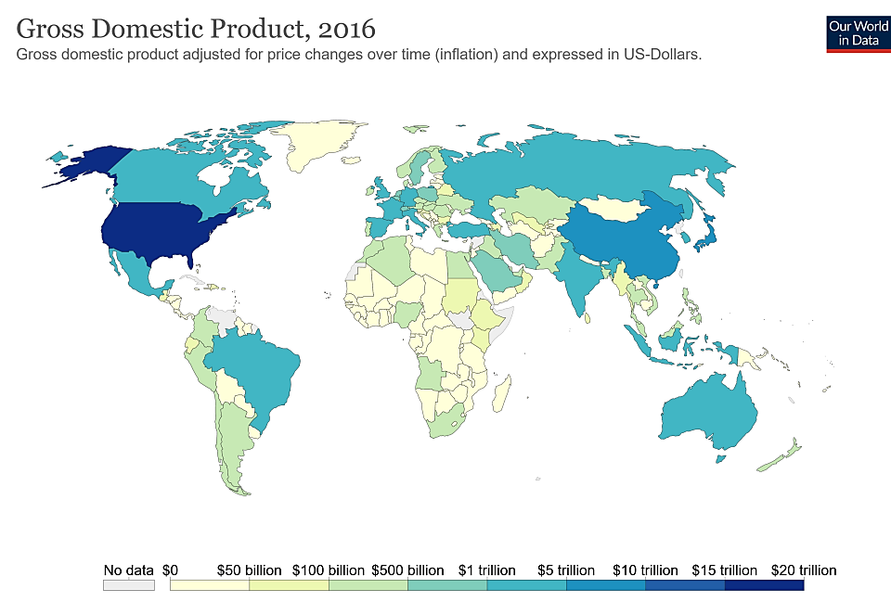
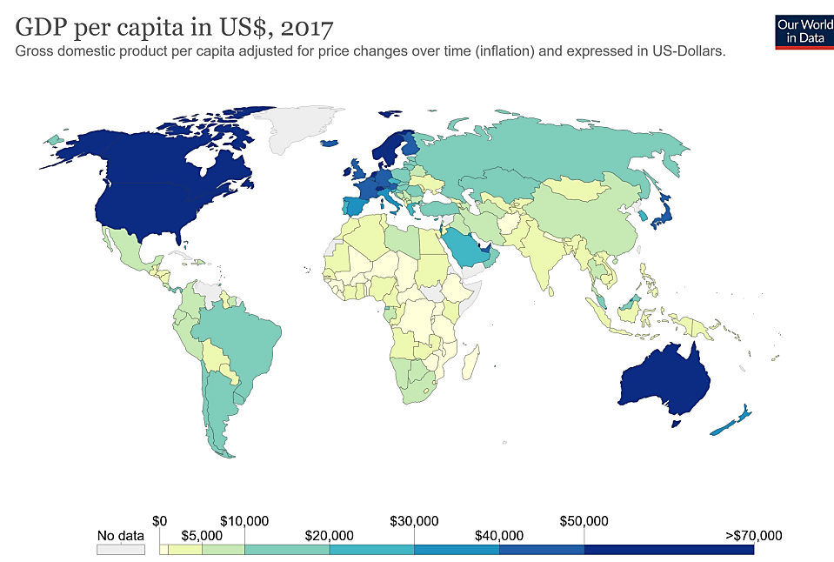

Slide 5
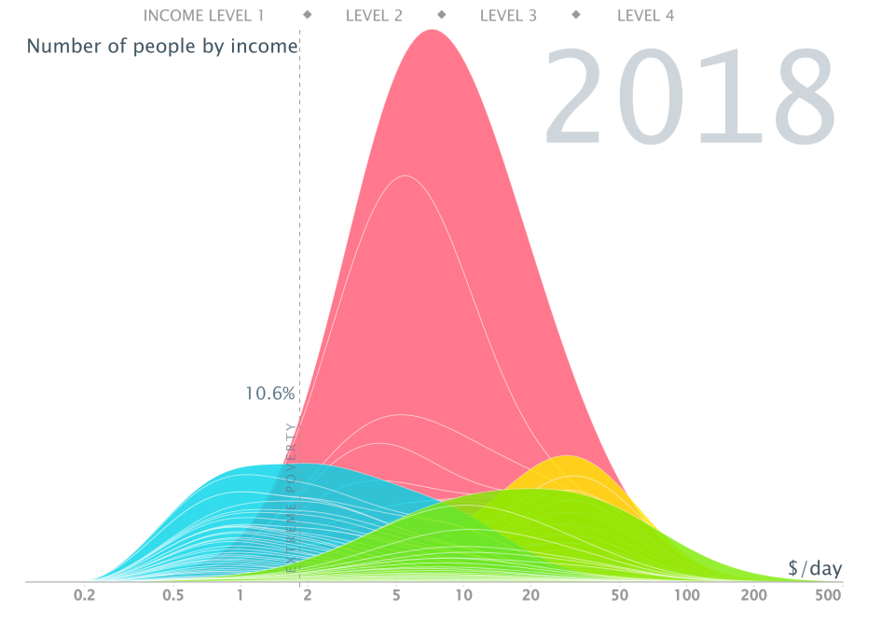
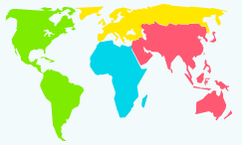
8 USD/dan – 51%
32 USD/dan – 14%

Slide 6
NAJRAZVIJENIJI SU SVE MOĆNIJI
industrija koja se seli prema slabije razvijenom svijetu je niže ili srednje razine tehnologije – prljava i ekološki neprihvatljiva
industrija visokih tehnologija ostaje strateški u razvijenim zemljama
G7 → više od 90% udjela u proizvodnji visoke tehnologije i oko 80% udjela u svjetskoj informatičkoj tehnologiji
Kanada, SAD, UK, Francuska, Njemačka, Italija i Japan
11% svjetskog stanovništva / oko 50% svjetskog BND-a
najveća ulaganja u istraživanje i razvoj u bogatim zemljama SAD, Japan i EU
Latinska Amerika i Afrika zajedno ulažu 1/40 (2,5%) onoga što ulaže SAD

Slide 7
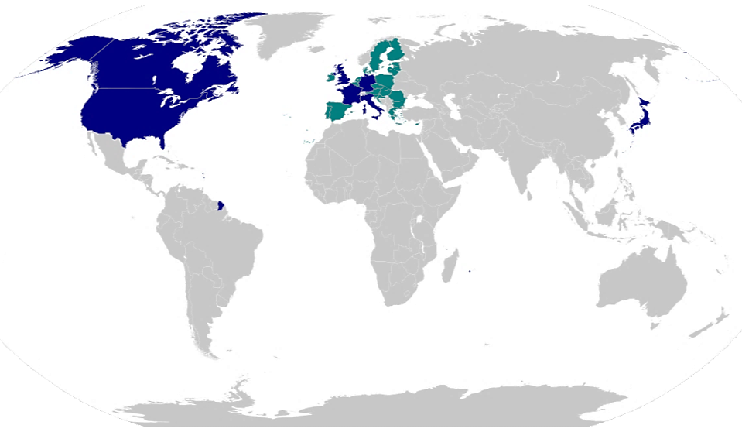
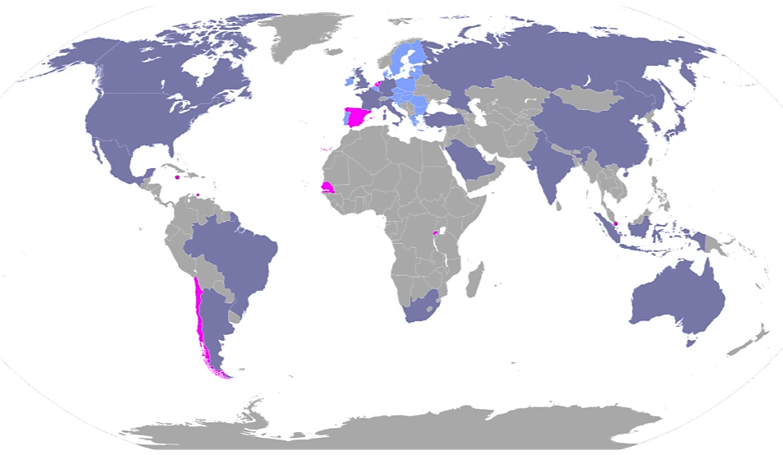
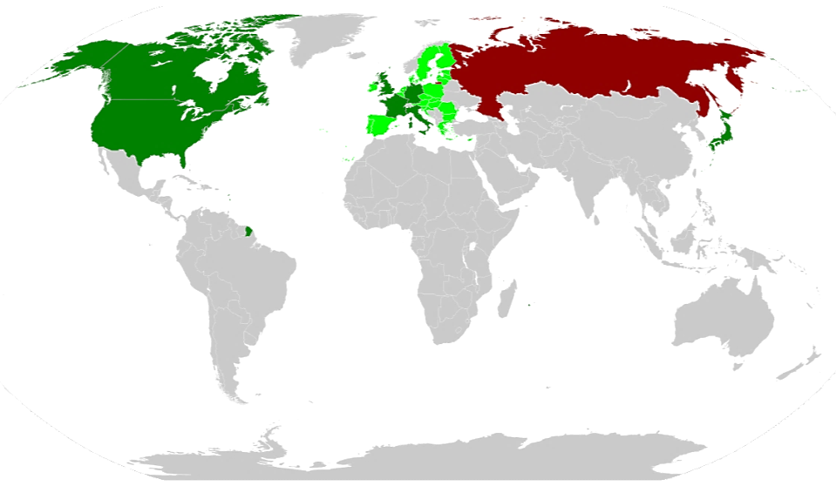
G20 – 81% svjetskog BND-a
G7 – 11% stanovništva / 50% svjetskog BND-a
G8
ARGENTINA, AUSTRALIJA, BRAZIL, KANADA, KINA, FRANCUSKA, NJEMAČKA, INDIJA, INDONEZIJA, ITALIJA, JAPAN, MEKSIKO, RUSIJA, SAUDIJSKA ARABIJA, JUŽNA AFRIKA, JUŽNA KOREJA, TURSKA, UK, SAD I EU
KANADA, SAD, UK, FRANCUSKA, NJEMAČKA, ITALIJA, JAPAN + EU (gost)
KANADA, SAD, UK, FRANCUSKA, NJEMAČKA, ITALIJA, JAPAN, RUSIJA + EU (gost)
20 najrazvijenijih zemalja ostvaruje 81% svjetskog BND-a, ostalih 177 ostvaruje 19%

Slide 8







34%
17%
70%
13%
6%
3,6%
27%
ostali

Slide 9
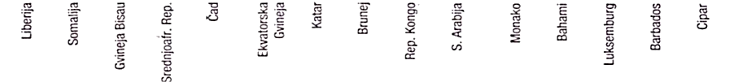
PROBLEM NEZAPOSELNOSTI I ZAGAĐENOSTI OKOLIŠA
tercijarizacija društva – u razvijenim zemljama najviše stanovništva radi u uslužnim djelatnostima, a najmanje u poljoprivredi (2-4%)
nerazvijene zemlje – najviše stanovništva radi u primarnim djelatnostima

Slide 10
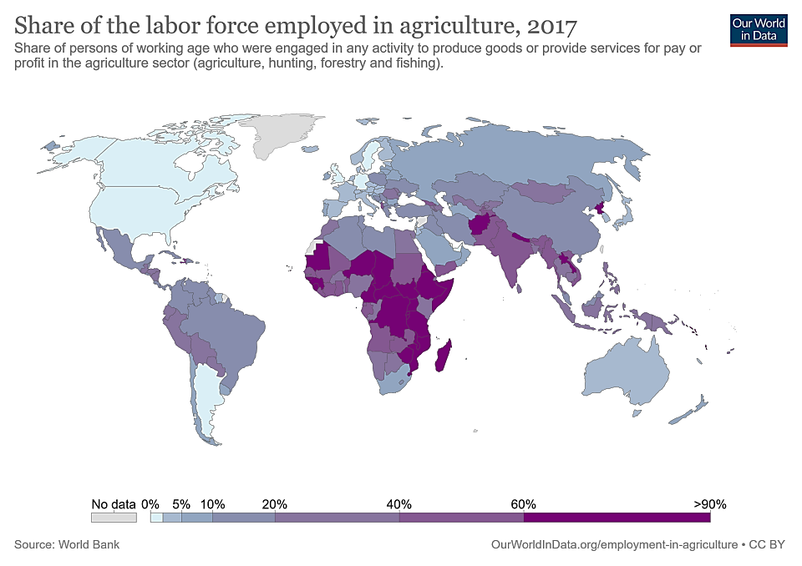
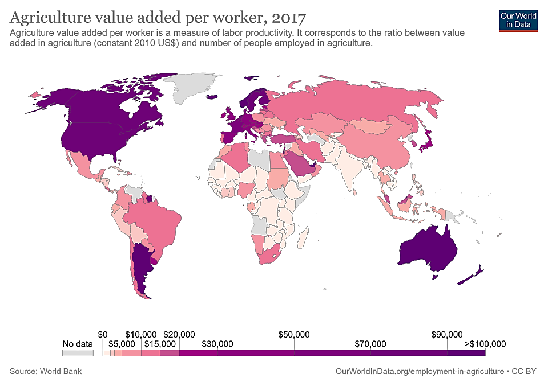
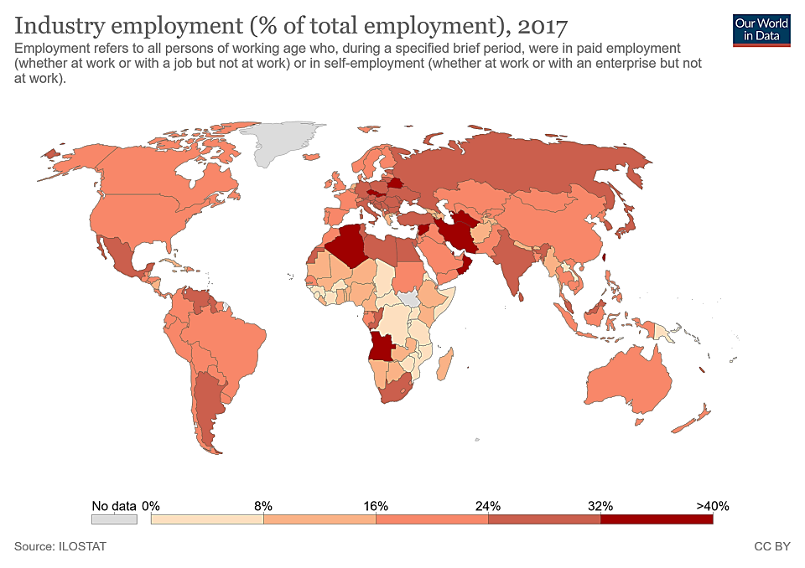

Slide 11
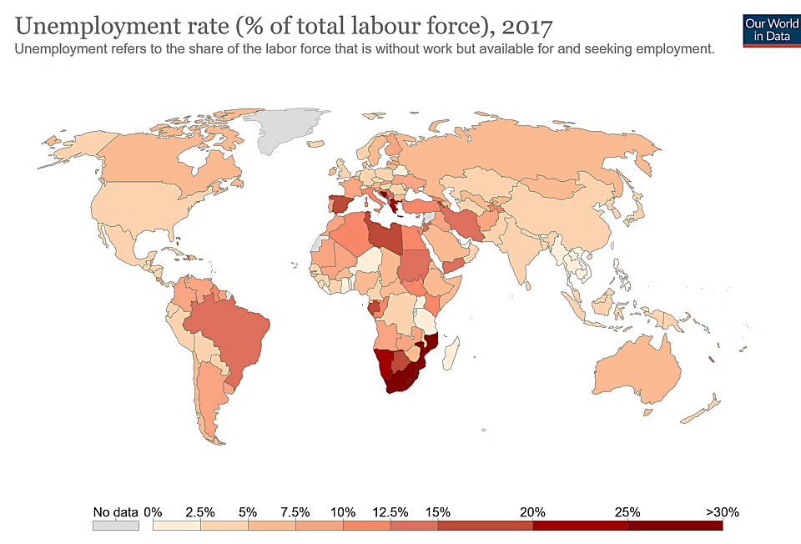
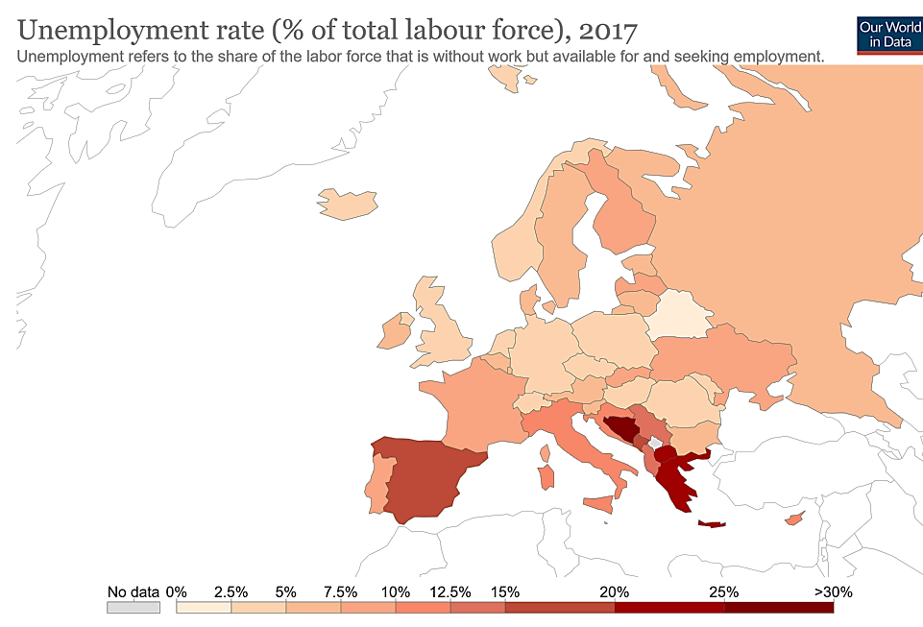
STOPA NEZAPOSLENOSTI

